Slide 2
流程控制
執行程式通常是循序執行，就是依照程式碼一列一列依次執行；但有時需依情況不同而執行不同程式碼，其依據的原則就是「判斷式」。
CheckBox 元 件 稱 為 核 取 方 塊， 可 以 建 立 一 組 選 項讓 使 用 者 選 取。 如 果 要 讓 使 用 者 可 以 回 應 訊 息，並 且 對 回 應 做 後 續 處 理， 需 使 用 Notiﬁer 元 件 的 ShowChooseDialog 或 ShowTextDialog 方法。
App Inventor 2 提供的固定執行次數迴圈指令有 for each(number) 及 for each(item)，因為 for each(item) 迴圈需搭配清單 (Lists) 使用，所以將在第六章中說明；不固定執行次數迴圈則只有 while 迴圈。
04
4.1 判斷式
4.2 CheckBox 及 進階 Notifier 元件
4.3 迴圈

Slide 3
4.1 判斷式
4.1.1 比較運算
意義
比較運算是比較兩個項目，若比較正確就傳回 true，若比較錯誤就傳回 false，設計者可根據比較結果做不同的處理。
回
^{首頁}

Slide 4
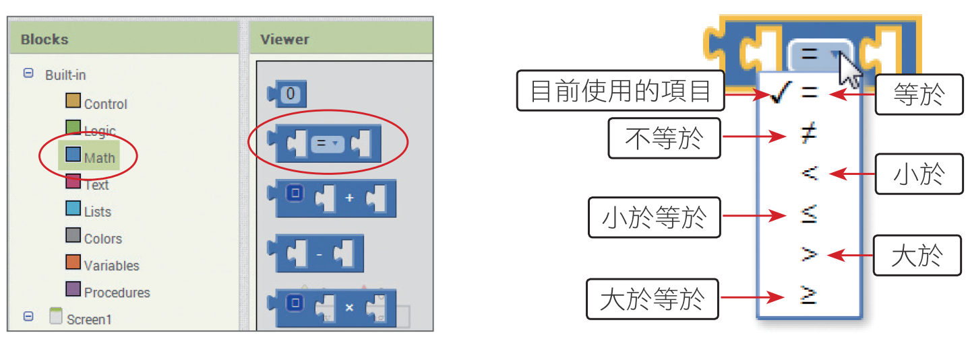
種類
比較運算分為數值比較運算與字串比較運算。
數值比較運算位於 Built_In 項目的 Math 指令，用於兩個數值的比較。數值比較運算有 6 種，App Inventor 2 將其融合在一個拼塊中：點按拼塊中央的下拉式選單，即可選取要使用的比較運算。

Slide 5
字串比較是逐一比較字串中的字元，若字元相同就比較下一個字元，直到比較出大小為止。

Slide 6
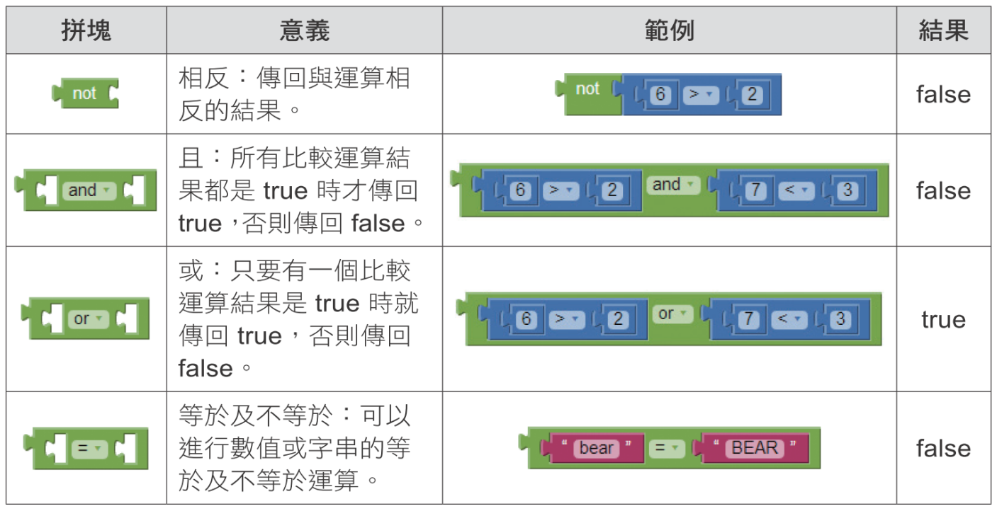
4.1.2 邏輯運算
意義
邏輯運算是結合多個比較運算來綜合得到最後比較結果，通常用在較複雜的比較條件。
邏輯運算程式拼塊

Slide 7
深入解析
not 拼塊會檢查其後運算的結果，如果運算結果是 true，not 拼塊會傳回 false；如果運算結果是 false，not 拼塊會傳回 true。
and 拼塊只有在所有比較運算結果都是 true 時才傳回 true，只要有一個比較運算結果是 false 就會傳回 false，相當於數學上集合的交集。
or 拼塊與 and 拼塊相反，只有在所有比較運算結果都是 false 時才傳回 false，只要有一個比較運算結果是 true 就會傳回 true，相當於數學上集合的聯集。

Slide 8
Inline Inputs 與 External Inputs 拼塊排列方式
and 及 or 拼塊預設為 Inline Inputs 排列，如果條件式的拼塊較為複雜，則拼塊會很冗長，造成閱讀障礙，例如：
可在邏輯拼塊上按滑鼠左鍵，於快顯功能表點選 External Inputs：
兩個條件式就會分為兩列顯示，一目瞭然。

Slide 9
4.1.3 單向判斷式
意義
單向判斷式是檢查指定的條件式，當條件式為 true 時，就會執行判斷式內的程式拼塊，若條件式為 false 時，就直接結束單向判斷式拼塊。
單向判斷式拼塊位於 Built_In 項目的 Control 指令，拼塊的意義為「如果測試條件的結果為 true，就執行程式區塊。」

Slide 10
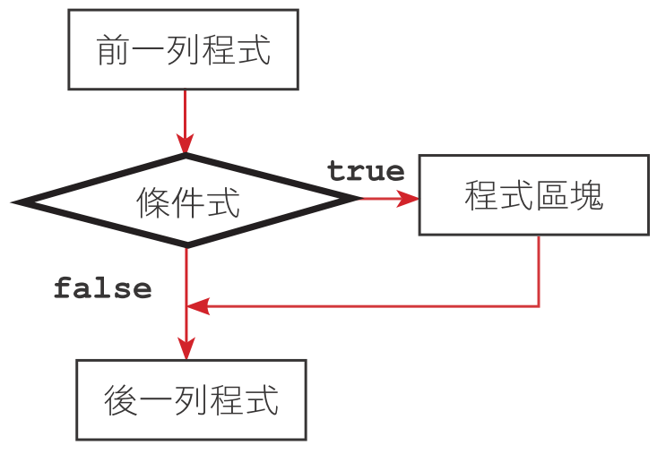
單向判斷式流程圖

Slide 11
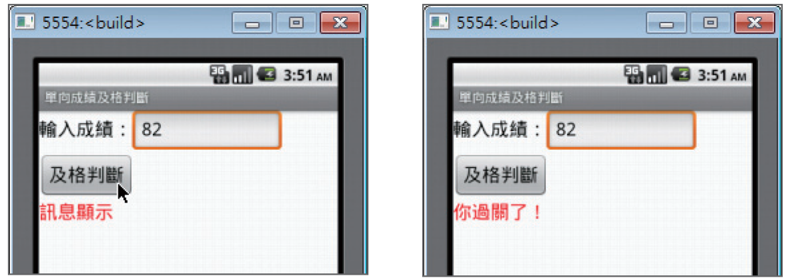
範例：單向成績及格判斷
輸入的分數若是大於或等於 60，按 及格判斷 鈕後會顯示「你過關了！」訊息；若小於 60，將不會顯示任何訊息。(<ch04\ex_IfScore.aia>)

Slide 12
4.1.4 雙向判斷式
意義
單向判斷式功能並不完整，因為當條件式為 false 時，程式也應該做些事來告知使用者，例如在輸入成績的例子中，使用者輸入分數小於 60 時，可顯示 「不及格」告知使用者，此時可用雙向判斷式來達成任務。
雙向判斷式拼塊是在單向判斷式拼塊中按擴充項目圖示來建立：拖曳 else 拼塊到if 拼塊內。雙向判斷式拼塊的意義為「如果測試條件的結果為 true，就執行 then的程式區塊；若測試條件的結果為 false，就執行 else 的程式區塊。」

Slide 13
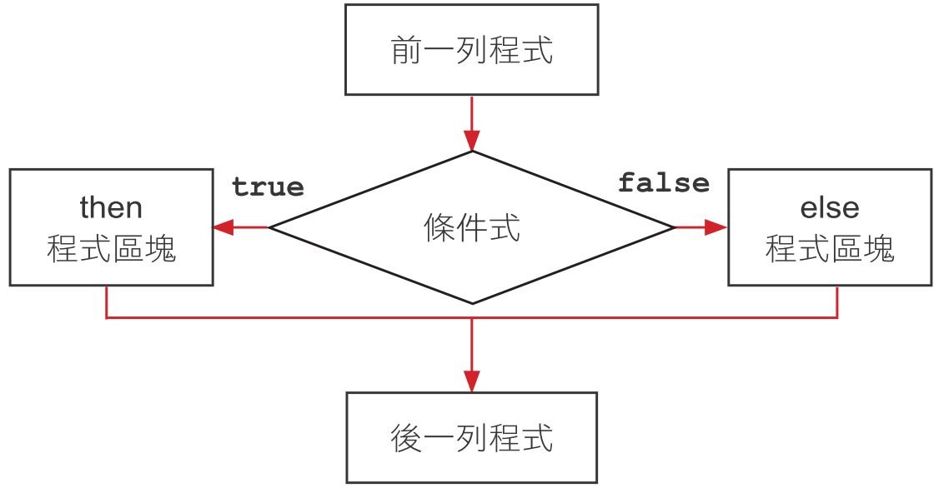
雙向判斷式流程圖

Slide 14
範例：雙向成績及格判斷
輸入的分數若是大於或等於 60，按 及格判斷 鈕後會顯示「你過關了！」訊息；若小於 60，則顯示「你被當了！」訊息。(<ch04\ex_IfElseScore.aia>)
介面配置與前一小節「單向成績及格判斷」範例完全相同。

Slide 15
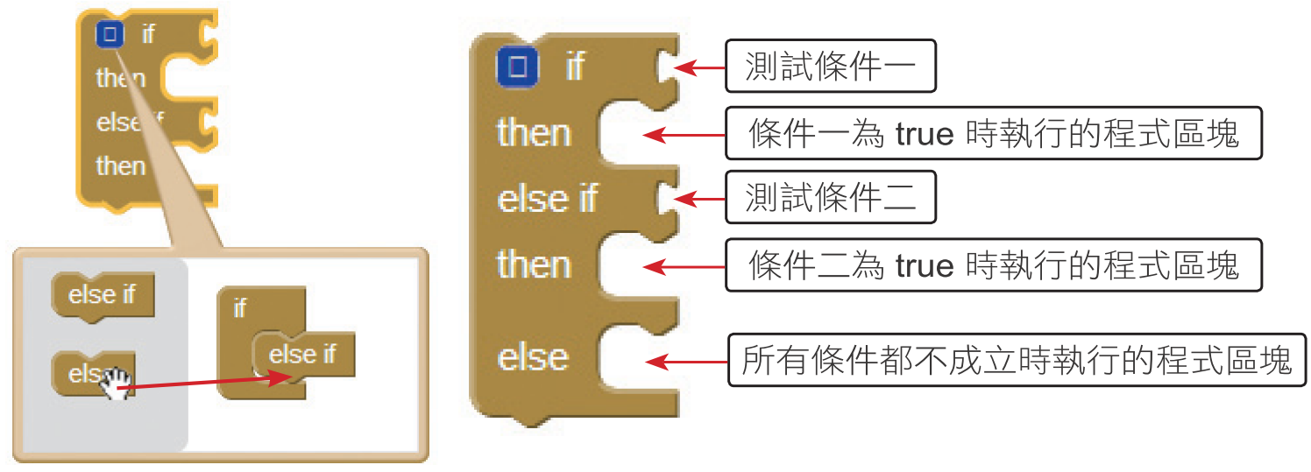
4.1.5 多向判斷式
意義
如果要加入所有條件都不成立時執行的程式區塊，可拖曳 else 拼塊到最後一個 else if 拼塊的下方，則當所有條件都不成立時，會執行 else 中的程式拼塊。

Slide 16
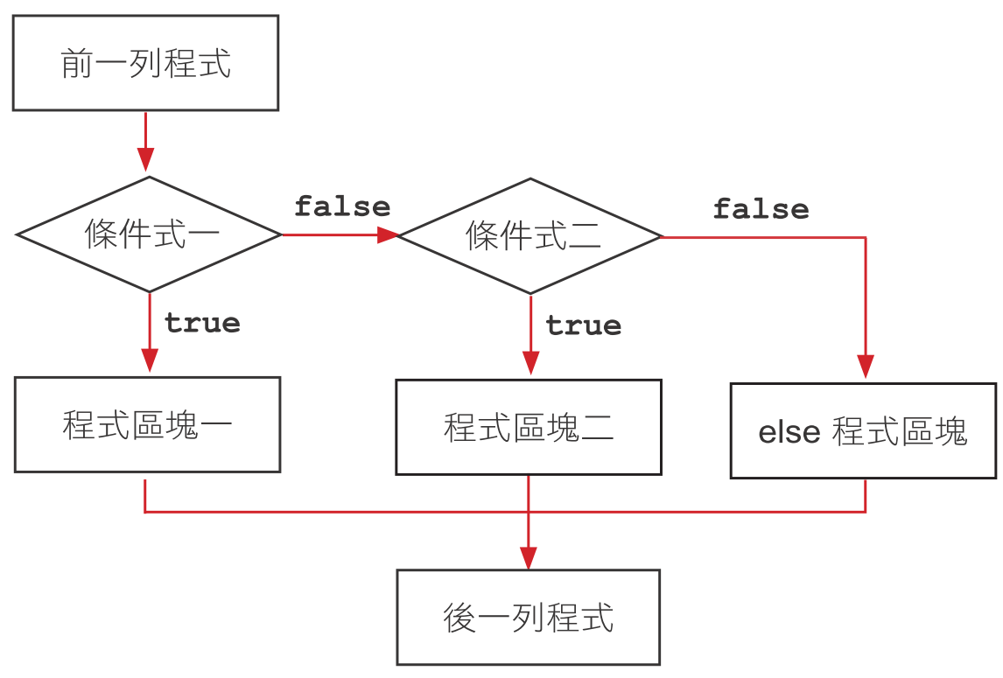
多向判斷式流程圖 ( 以兩個條件式為例 )

Slide 17
範例：BMI 進階版
輸入身高及體重後按 顯示 BMI 值 鈕會在下方顯示 BMI 值，並依據不同的 BMI 值告知使用者身體狀況：若 BMI>=24，表示「過重」；若 BMI<18.5，表示「過輕」；若 BMI 介於 18.5 及 24 之間，表示「標準」。(<ch04\ex_BMIAdvance.aia>)

Slide 18
4.2 CheckBox 及 進階 Notiﬁer 元件
4.2.1 CheckBox 元件
功能說明
CheckBox 元 件 稱 為 核 取 方 塊， 可 以 建 立 一 組 選 項 讓 使 用 者 選 取。 每 一 個 CheckBox 選項都是獨立的，其選取與否對其他 CheckBox 選項沒有影響。所以對一組 CheckBox 選項，可以單選，也可以複選，甚至可以任何選項都不選。
回
^{首頁}

Slide 19
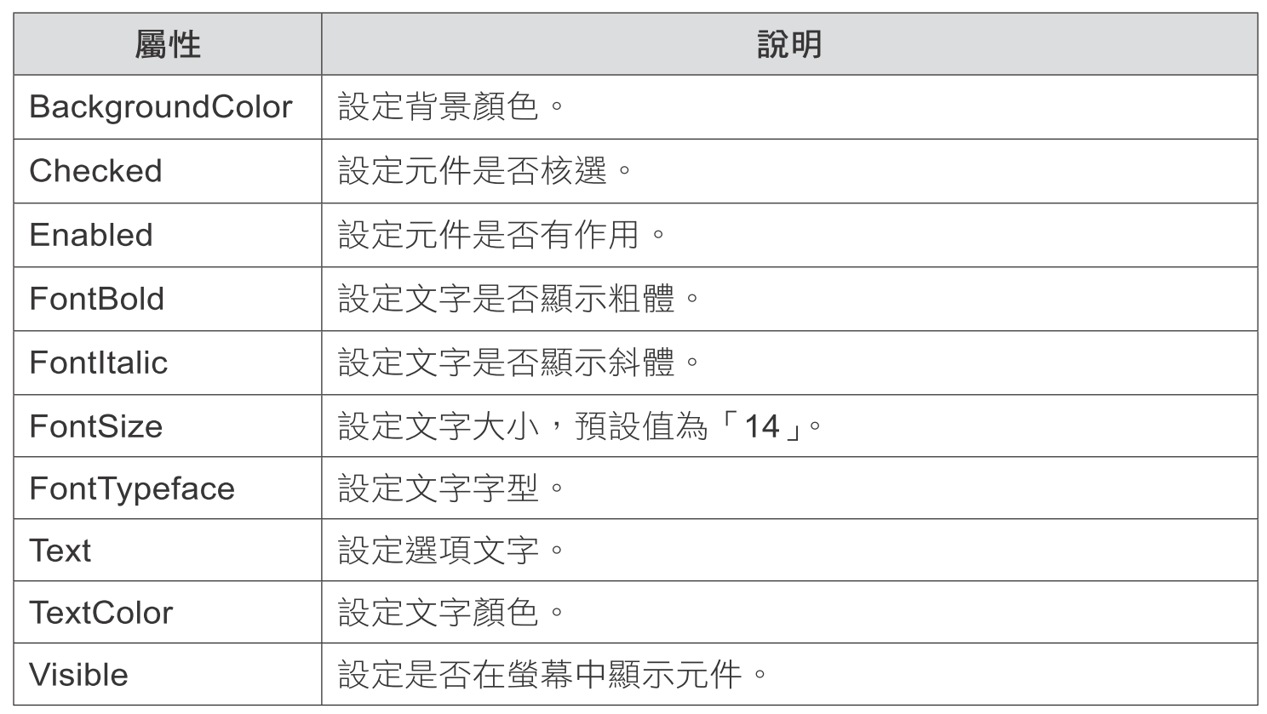
屬性設定

Slide 20
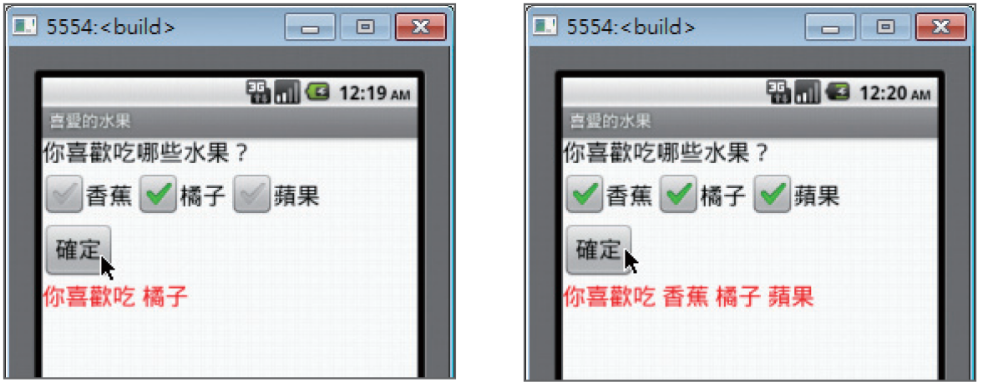
範例：喜愛的水果
分別核選三種水果名稱左方的核取方塊後按 確定 鈕，下方會顯示核選的水果名稱。(<ch04\ex_Checkbox.aia>)

Slide 21
4.2.2 Notiﬁer 的 ShowChooseDialog 方法
功能說明
ShowChooseDialog 方法會彈出一個對話方塊來顯示訊息，對話方塊中有兩個自訂名稱按鈕及一個 Cancel 按鈕，使用者按下按鈕後對話方塊就消失，此時會觸發 AfterChoosing 事件，同時將使用者的按鈕值傳入，設計者可在 AfterChoosing 事件中做後續處理。
ShowChooseDialog 方法的拼塊為：

Slide 22
深入解析
注意 cancelable 參數是一個邏輯常數值 ( 預設值為 true)，若設定為 true，對話方塊中會自動增加一個名稱為 Cancel 的按鈕；若設定為 false，將不會產生名稱為 Cancel 的按鈕。通常設計者會自行建立中文名稱為「取消」的按鈕，所以cancelable 參數值通常設定為 false。
使用者按下按鈕會觸發 AfterChoosing 事件，AfterChoosing 事件的拼塊為：

Slide 23
4.2.3 Notiﬁer 的 ShowTextDialog 方法
功能說明
有時希望使用者回應的內容不是選取按鈕，而是具體的文字內容，此時就可使用ShowTextDialog 方法。ShowTextDialog 方法會彈出一個對話方塊來顯示訊息，對話方塊中有一個文字輸入框，使用者可在文字輸入框中輸入文字，按下 OK 鈕後對話方塊就消失，接著會觸發 AfterTextInput 事件，同時將使用者輸入的文字傳入，設計者可在 AfterTextInput 事件中做後續處理。ShowTextDialog 方法也有 cancelable 參數，可設定是否顯示 Cancel 按鈕。
ShowTextDialog 方法的拼塊為：

Slide 24
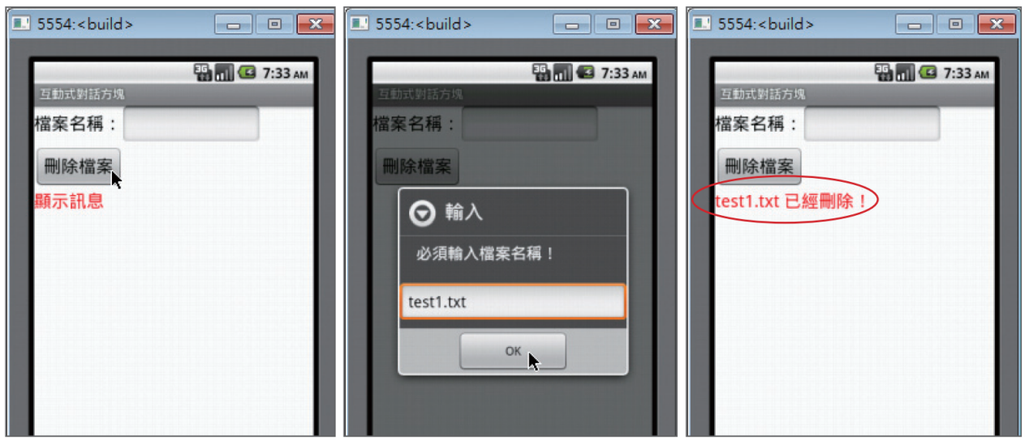
4.2.4 整合範例：互動式對話方塊
範例中將以刪除檔案的訊息顯示來示範互動式對話方塊的使用方法。此處並未真正執行刪除檔案，只是顯示訊息而已。
如果未輸入要刪除的檔案名稱就按 刪除檔案 鈕，會彈出對話方塊讓使用者輸入檔案名稱，按 OK 鈕就顯示刪除檔案訊息；若輸入檔案名稱後按 刪除檔案 鈕，在對話方塊中按 確定 鈕就會在下方顯示刪除檔案訊息，按 重新輸入 鈕則會清除所有訊息讓使用者重新輸入。(<ch04\ex_Dialog.aia>)
範例：互動式對話方塊

Slide 25
4.3 迴圈
程式中用來處理重複工作的功能稱為「迴圈」，迴圈分為固定執行次數及不固定執行次數。App Inventor 2 提供的固定執行次數迴圈指令有 for each(number) 及 for each(item)，因為 for each(item) 迴圈需搭配清單 (Lists) 使用，將在第六章中說明；不固定執行次數迴圈則只有 while 迴圈。
回
^{首頁}

Slide 26
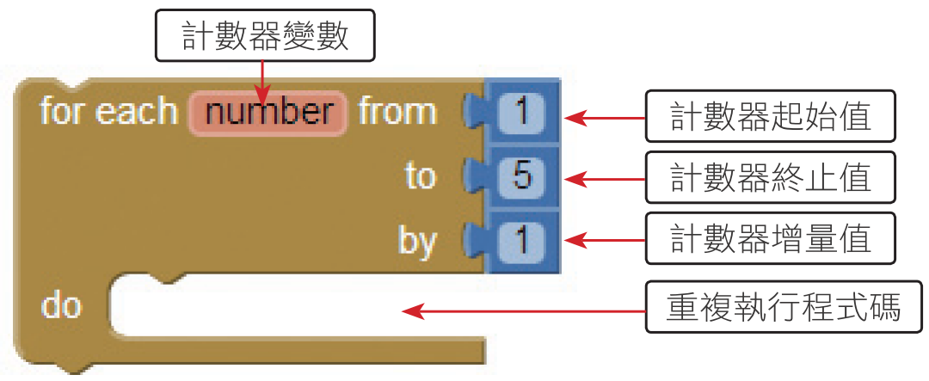
4.3.1 for each(number) 迴圈
功能說明
for each(number) 迴圈是固定執行次數的迴圈，其拼塊位於 Built-In 項目的 Control 指令：

Slide 27
執行次數及無窮迴圈
若增量值為正而初始值大於終止值，或增量值為負而初始值小於終止值時，則迴圈將一次都不會執行。
另一種情況是增量值為 0 時，程式將永遠無法離開迴圈而形成無窮迴圈。

Slide 28
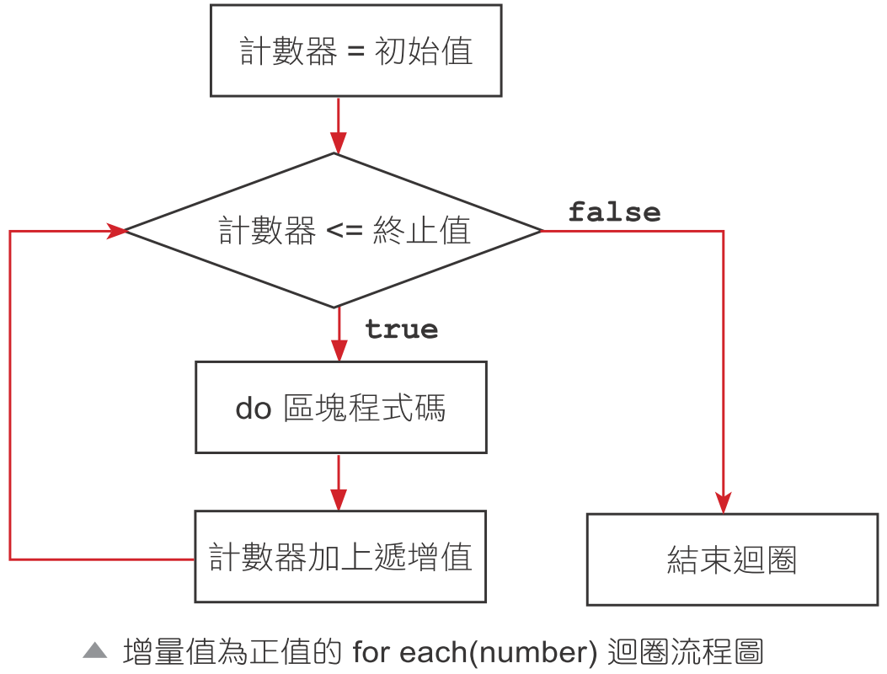
for each(number) 迴圈流程圖

Slide 29
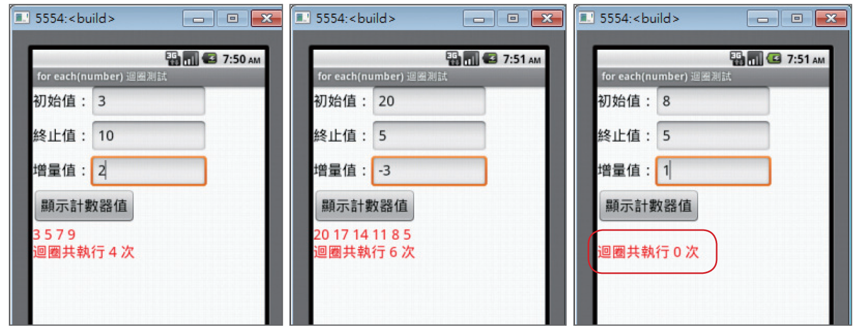
範例：測試 for each(number) 迴圈
使用者輸入 for each(number) 的初始值、終止值及增量值後，程式會顯示迴圈中有計數器的數值，並且計算迴圈執行的次數。如果初始值大於終止值，而且遞增值為正值，則迴圈一次都未執行，會顯示執行次數為 0 次 ( 下面右方圖形 )。(<ch04\ex_ForEachNum.aia>)

Slide 30
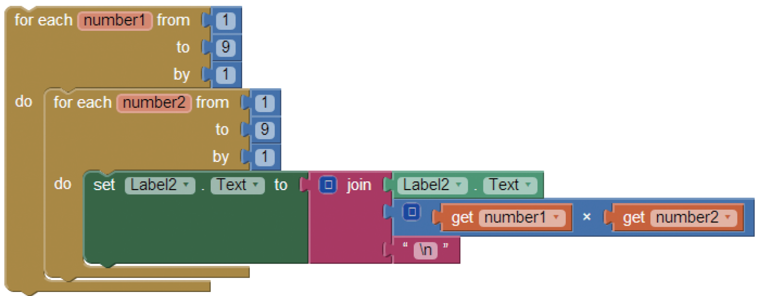
4.3.2 巢狀迴圈
意義
App Inventor 2 允許迴圈之中包含迴圈，稱為「巢狀迴圈」。
巢狀迴圈最常用的例子就是九九乘法表：使用兩個 1 到 9 的 for each(number) 迴圈就可顯示九九乘法表。

Slide 31
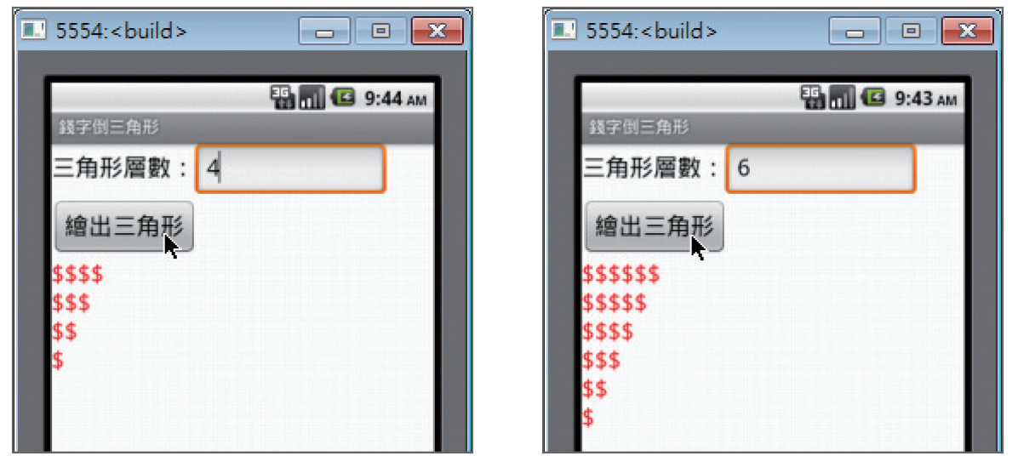
範例：錢字符號倒三角形
本範例使用巢狀迴圈，以文字列印方式排列出文字直角三角形。執行時輸入三角形的層數後，按 繪出三角形 鈕就會以指定的層數列印錢字符號三角形圖案。(<ch04\ex_MoneyTriangle.aia>)

Slide 32
4.3.3 while 迴圈
功能說明
while 迴圈是不固定執行次數的迴圈，其原理是檢查條件式是否成立做為執行程式區塊的依據，以前面輸入班級成績為例：當教師完成一個班級的成績輸入工作後，就輸入「-1」，當應用程式檢查成績為「-1」時，就知道這不是某位同學的成績 ( 因為成績沒有負數 )，而是班級成績輸入結束的訊號。
while 迴圈拼塊位於 Built-In 項目的 Control 指令：

Slide 33
執行次數及無窮迴圈
如果 while 迴圈中第一次條件測試就失敗，則 do 中的程式拼塊一次都沒有執行。
初學者很容易犯的錯誤，是未在 while 迴圈改變條件式中的變數值，導致條件式沒有變更而形成無窮迴圈。 例如使用迴圈計算 1 到 10 總和的例子，如果忘記將n 的值加 1，則 n 的值永遠為 1，則條件式永遠為 true，程式將一直在 while 迴圈中執行，無法跳離迴圈而形成無窮迴圈。

Slide 34
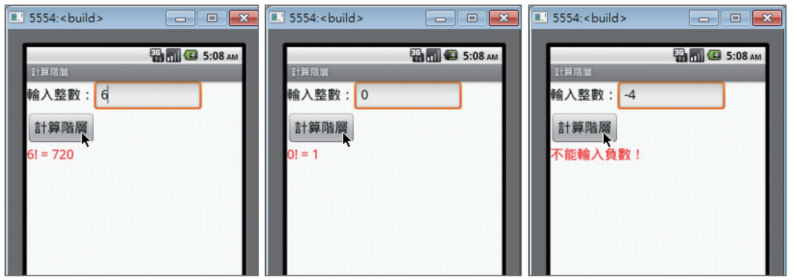
範例：計算階層
階層是數學上常用的計算，意義為 n!=1x2x⋯xn，並規定 0!=1。本範例輸入一個整數就會計算該數的階層值，並會檢查數值是否小於 0：若輸入負數會顯示提示訊息。 (<ch04\ex_Layer.aia>)

